Slide 1

Приложение «Календарь настроения»
Разработано на языке программирования Phython

Slide 2
Цели и задачи проекта
Цель проекта – создание приложения «Календарь настроения» с графическим интерфейсом для платформы Windows.
Основные требования к функционалу Приложения:
Настроение отмечается один раз в день на сегодняшнюю дату;
Возможность просматривать историю отметок;
Отметки настроения сохраняются между запусками программы.
Реализация проекта осуществлена на языке программирования Phython.

Slide 3
Этапы разработки проекта
Подготовка
Установка необходимых библиотек: Tkinter, datetime, matplotlib.pyplot
Разработка Приложения
Написание кода
Визуализация и проверка работоспособности
Описание и разработка документации
Разработка инструкции по установке и запуску Приложения
Выбор среды разработки - PyCharm
Подготовка Презентации

Slide 4
Этап подготовки
PyCharm — интегрированная среда разработки для языка программирования Python. Предоставляет средства для анализа кода, графический отладчик, инструмент для запуска юнит-тестов и поддерживает веб-разработку на Django.
Tkinter - это графическая библиотека, позволяющая создавать программы с оконным интерфейсом. Эта библиотека является кроссплатформенной библиотекой и может быть использована в большинстве распространённых операционных систем.
Datetime —модуль позволяет управлять датами и временем, представляя их в таком виде, в котором пользователи смогут их понимать.
Matplotlib — библиотека на языке программирования Python для визуализации данных двумерной (2D) графикой (3D графика также поддерживается). Получаемые изображения могут быть использованы в качестве иллюстраций в публикациях.

Slide 5
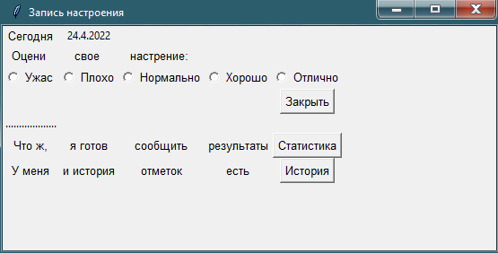
Этап разработки
Для создания окна написан код с использованием библиотеки tkinter
Возможность делать отметки реализована с помощью виджета RadioButton()
Программа позволяет просмотреть историю отметок предыдущих дней
Кнопка статистики позволяет визуализировать историю отметок

Slide 6
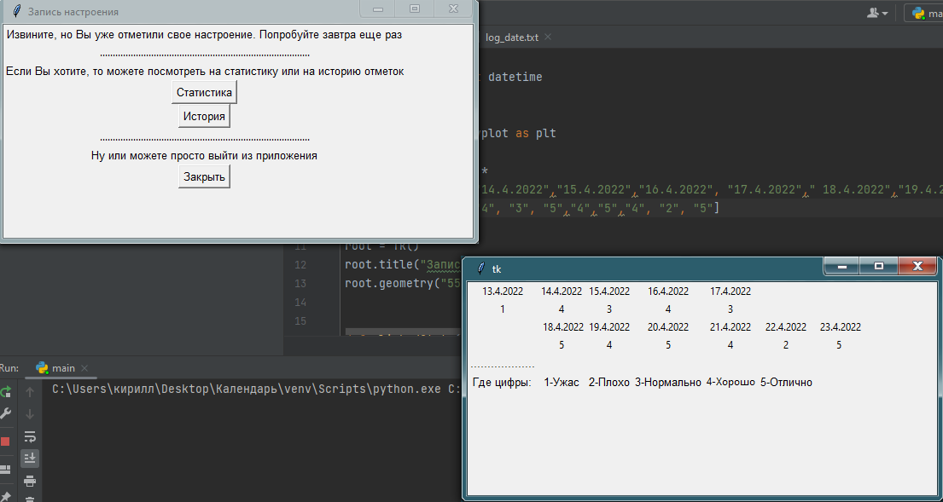
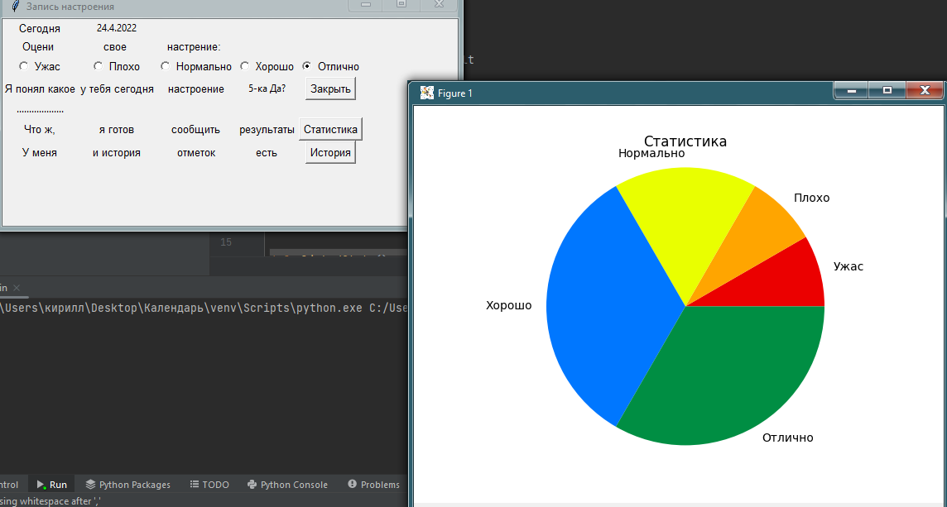
Этап разработки
Кнопка «История»
Сохранение данных
Чтобы продемонстрировать работу кнопки “История” в код были принудительно добавлены данные отметок за предыдущие дни
Для визуализации истории отметок настроения создана кнопка статистика, которая позволяет вывести на экран диаграмму настроения
Для того, чтобы данные между запусками программы сохранялись, осуществляется запись результатов ответов в файл txt
Кнопка «Статистика»

Slide 7
Результат разработки
РАБОТА ПРИЛОЖЕНИЯ «КАЛЕНДАРЬ НАСТРОЕНИЯ»
Запуск окна приложения
Открывается окно Приложения
Отображается текущая дата
Вывод истории отметок
Кнопка «История» вызывает открытие дополнительного окна
Отображаются даты и проставленные отметки
Вывод диаграммы
Кнопка «Статистика» вызывает открытие дополнительного окна
Отображаются цветная круговая диаграмма по сегментам проставленных отметок
Возможность выбора отметки настроения

Slide 8

Формирование документации
Описание приложения и Инструкция по его установке и запуску прилагаются к проекту в файле readme.txt

Slide 9

Проект разработал: Приходько Кирилл
Ссылка на проект
httpsgithub.comkirill-codCalendar

